Slide 1
Ключевский, Василий Осипович
Выполнил : студент 113 группы
Кувшинов Никита Сергеевич
Красноярск 2019

Slide 2
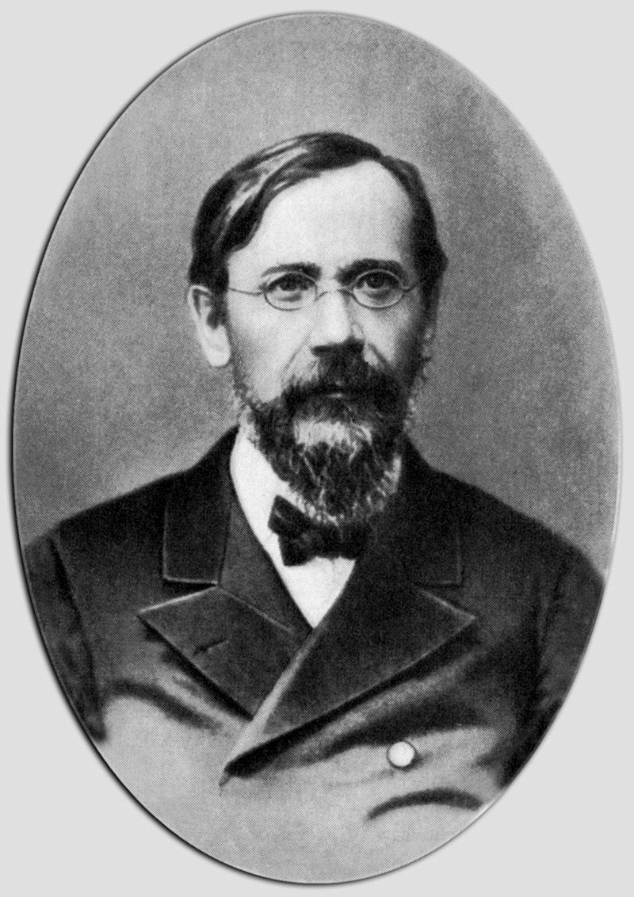
Васи́лий О́сипович Ключе́вский российский историк, ординарный профессор Московского университета, заслуженный профессор Московского университета; ординарный академик Императорской Санкт-Петербургской академии наук по истории и древностям русским председатель Императорского Общества истории и древностей российских при Московском университете

Slide 3
Родился в селе Воскресеновка, Пензенского уезда Пензенской губернии Детские годы провёл в Пензенской губернии по месту службы отца — сельского священника Иосифа Васильевича Ключевского После смерти отца (1850) семья Ключевских перебралась в Пензу, где Василий учился в Пензенском приходском духовном училище затем в Пензенском уездном духовном училище (1852—1856) После окончания духовного училища он поступил в Пензенскую духовну семинарию, куда был принят на казенный счет. В духовной семинарии он учился чуть более четырёх лет (1856—1860), затем отчислился из неё, не окончив.

Slide 4
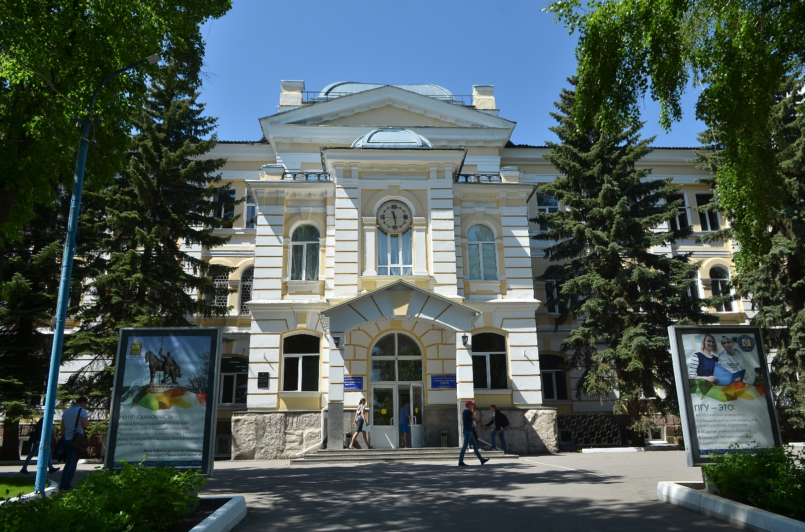
Здание бывшего духовного училища в Пензе, где после пожара 1858 года располагалась Пензенская духовная семинария, и в котором В. О. Ключевский в 1858—1860 годах учился в семинарии сохранилось до наших дней и имеет статус памятника культурного наследия России (в настоящее время там располагается факультет стоматологии мединститута Пензенского госуниверситета).

Slide 5
В 1861 году уехал в Москву, где в августе поступил на историко-филологический факультет Московского университета. Окончив университет (1865), по представлению С. М. Соловьёва был оставлен при кафедре русской истории для подготовки к профессорскому званию. После смерти С. М. Соловьёва (1879) стал читать курс русской истории в Московском университете. С 1882 года — профессор Московского университета. Параллельно основному месту работы читал лекции в Московской духовной академии и Московских женских курсах, организованных его другом В. И. Герье. В период 1887—1889 был деканом историко-филологического факультета и проректором университета.

Slide 6
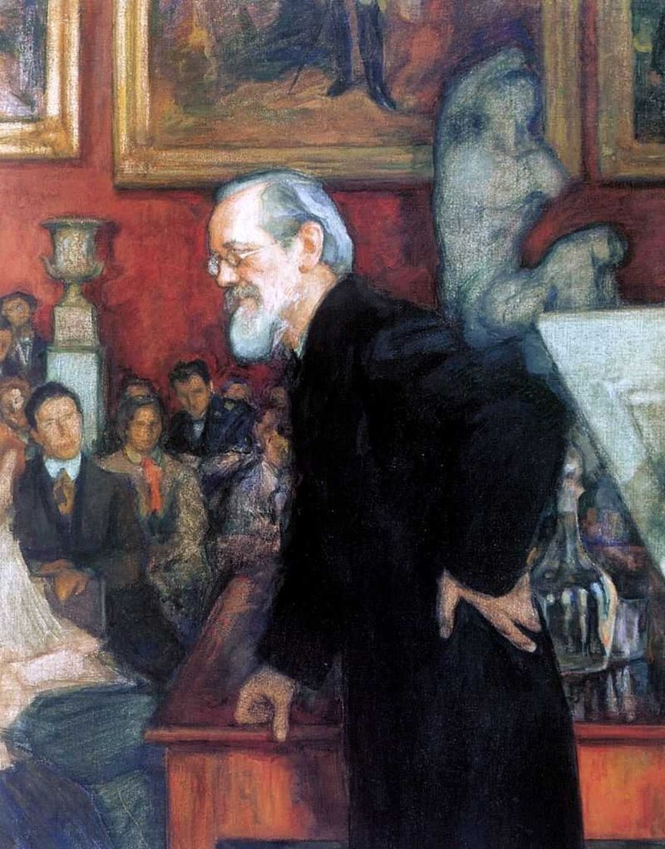
В 1893—1895 годах по поручению императора Александра III читал курс всеобщей (совокупно с русской) истории великому князю Георгию Александровичу В 1889 году избран членом-корреспондентом Императорской Академии наук по разряду историко-политических наук. В том же году вышло его «Краткое пособие по русской истории», а уже с 1904 года издавался полный курс. Всего вышло 4 тома — до времени правления Екатерины II. В 1900 году избран ординарным академиком Императорской Академии наук (сверх штата) по истории и древностям Русским. В 1905 году Ключевский получил официальное поручение участвовать в работе Комиссии по пересмотру законов о печати и в совещаниях по проекту учреждения Государственной думы и её полномочий.
Л. Пастернак. На лекции профессора Ключевского

Slide 7
10 апреля 1906 был избран членом Государственного совета от Академии наук и университетов, но в скором времени отказался от звания, поскольку не находил участие в совете «достаточно независимым для свободного… обсуждения возникающих вопросов государственной жизни В. О. Ключевский являлся почётным членом Витебской учёной архивной комиссии Умер 12 мая в 1911 в москвею, похоронен на донском кладбище Был женат на Анисье Михайловне Бородиной (1837—1909). От этого брака был сын — Борис, окончивший исторический и юридический факультеты Московского университета. Со 2 июля 1903 года по 1917 год числился помощником у присяжного поверенного П. П. Коренева.

Slide 8
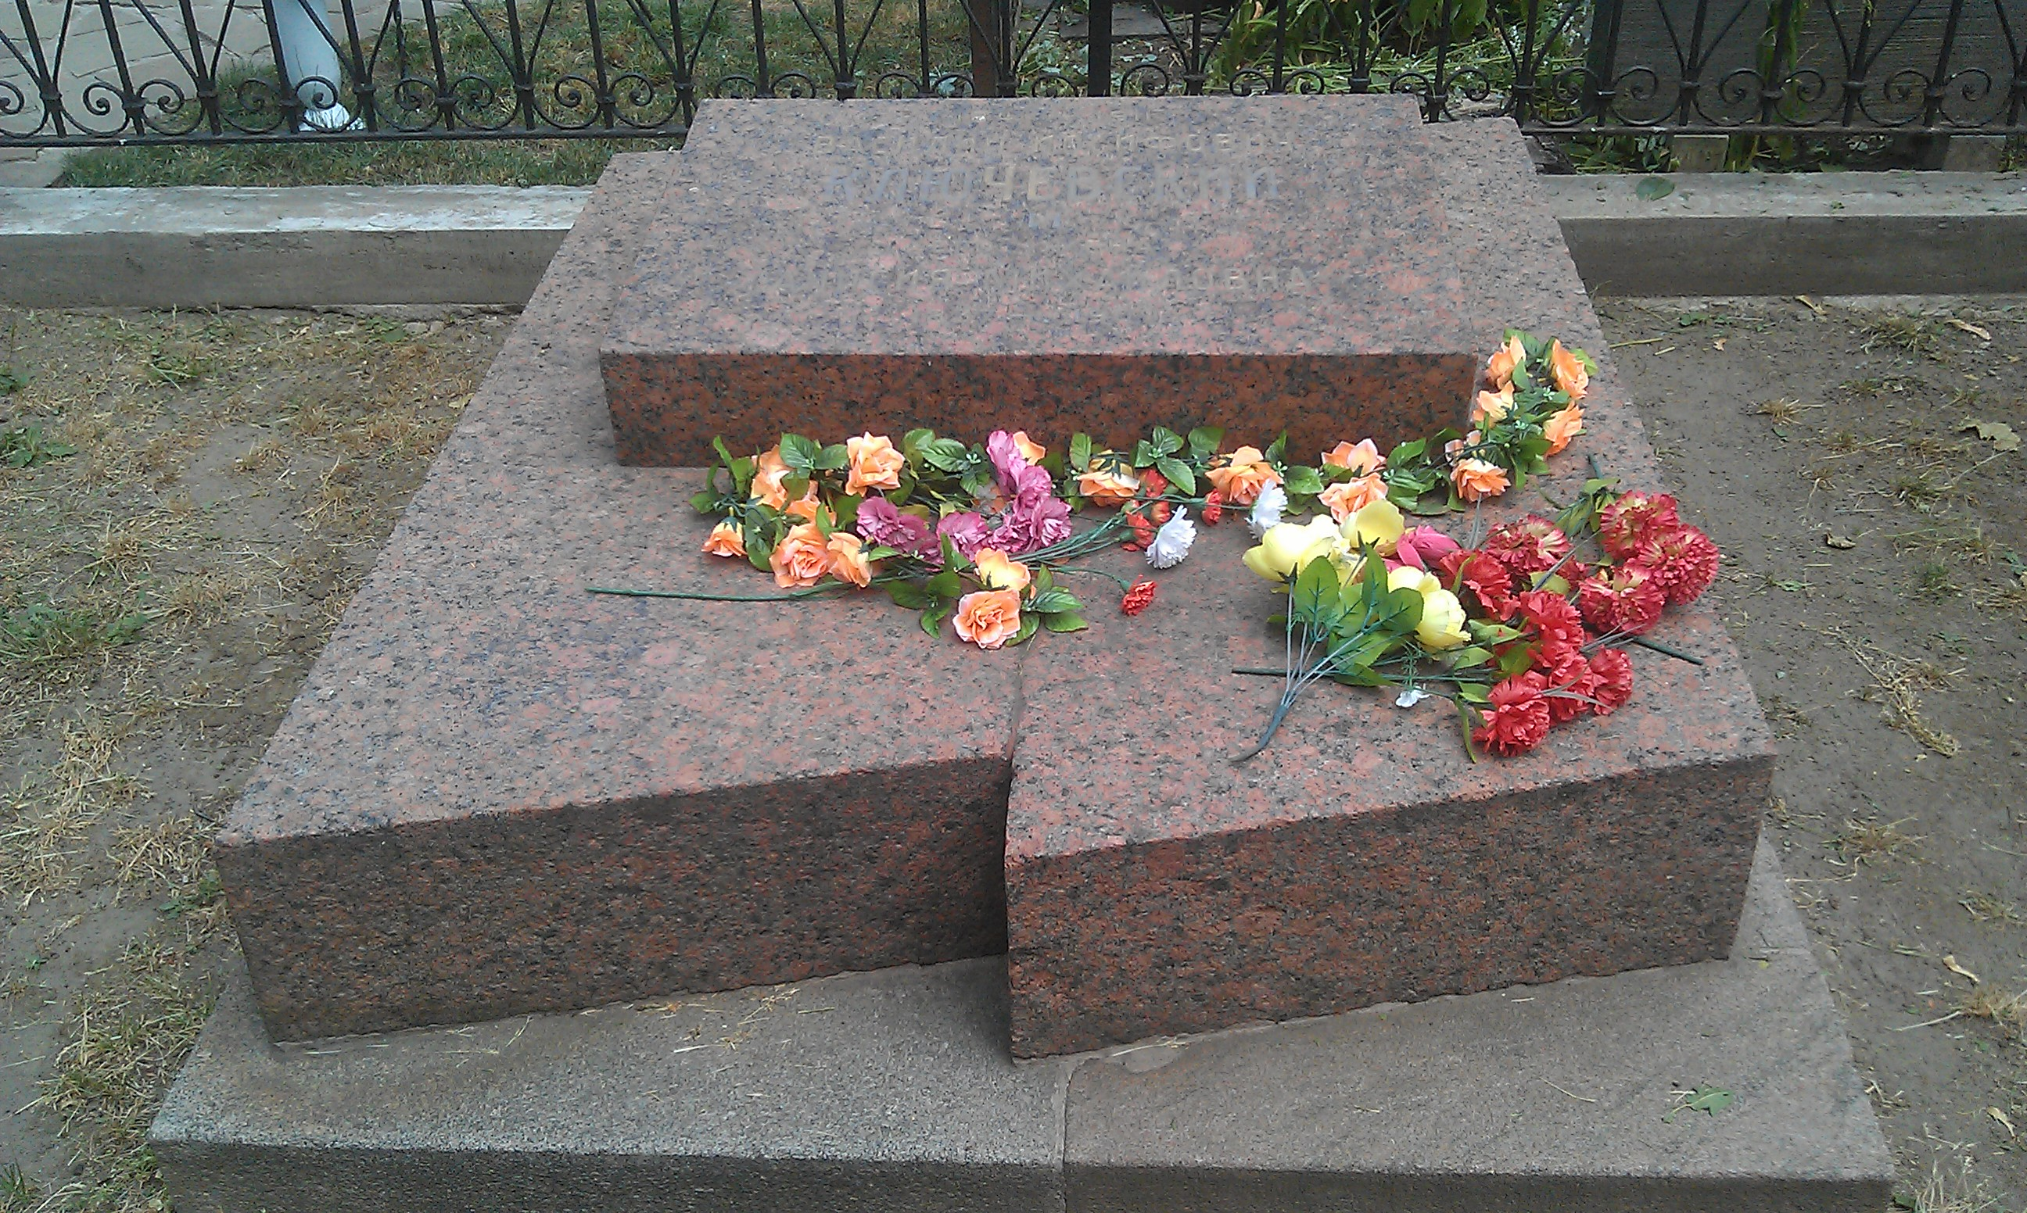

Slide 9
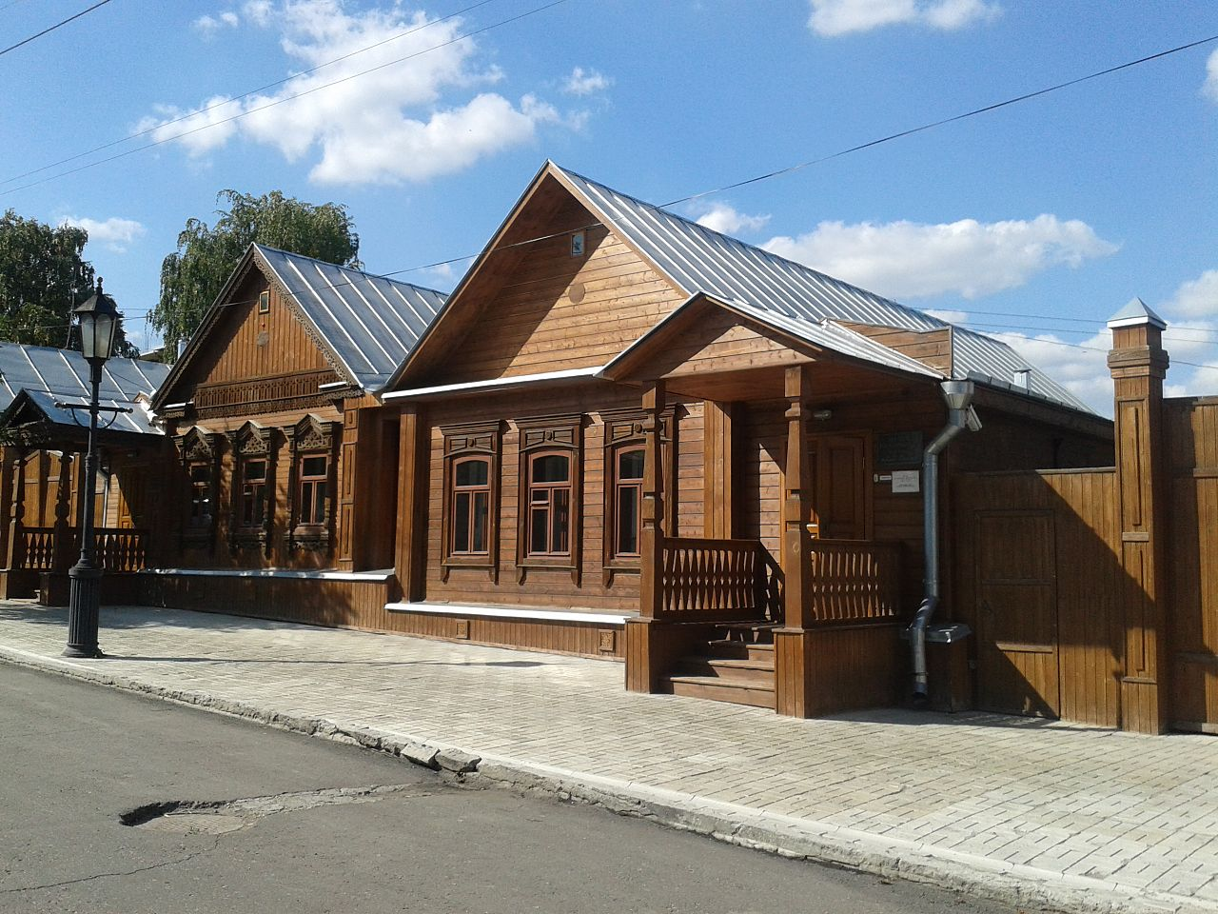
Дом-музей В. О. Ключевского в Пензе, открытый в 1991году

Slide 10
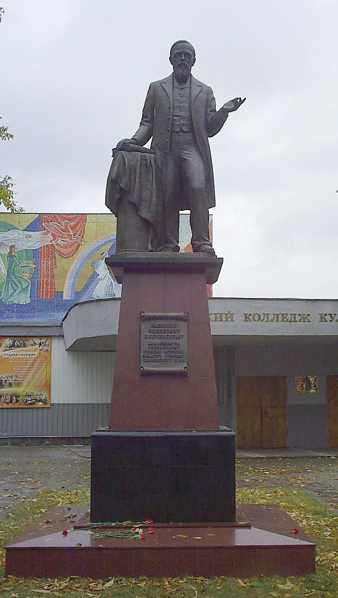
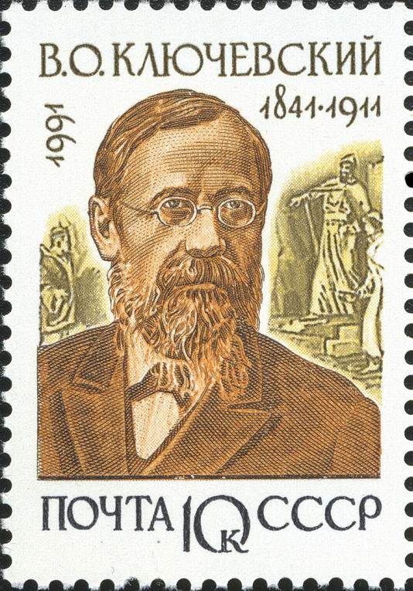
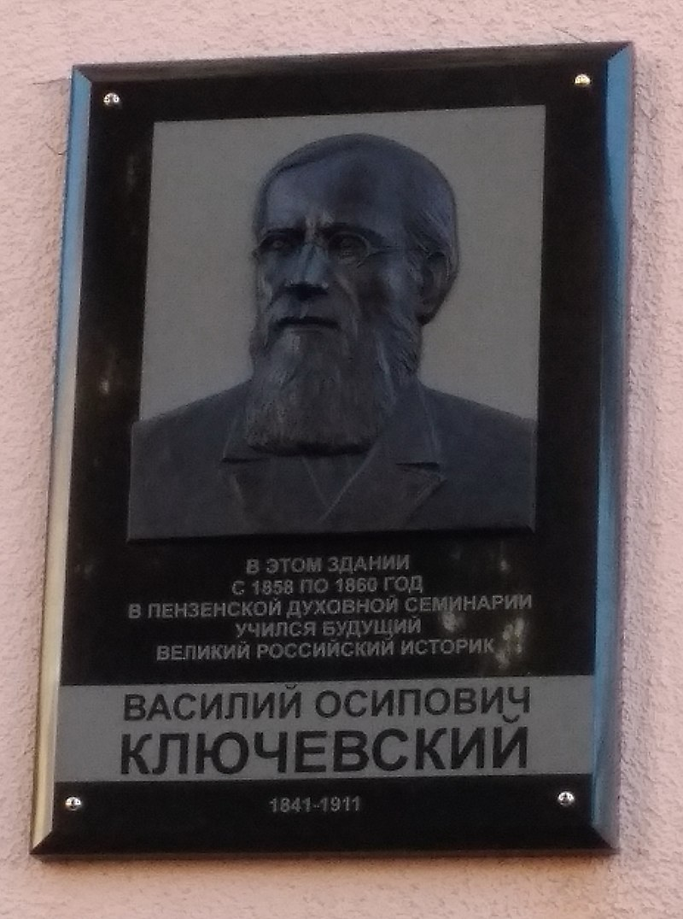
Памятник В. О. Ключевскому в Пензе
Почтовая марка, СССР, 1991 год
Мемориальная доска В. О. Ключевскому в Пензе, установленная в 2018 году

Slide 11
Почтовая марка Россия, 2016 год

Slide 12
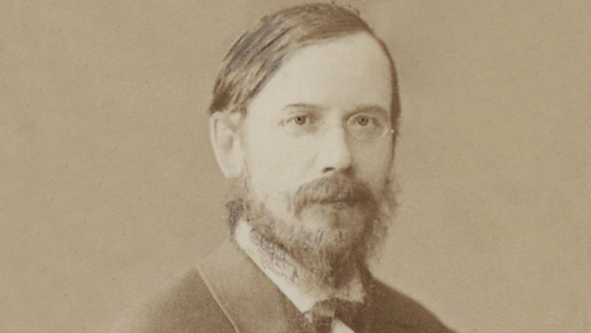

Slide 13
Спасибо за внимание!!!)
Выполнил: Кувшинов Никита
@__white_fox
Использованая летература:
https://ru.wikipedia.org/wiki/Ключевский,_Василий_Осипович
https://www.culture.ru/persons/9472/vasilii-klyuchevskii

